Slide 1
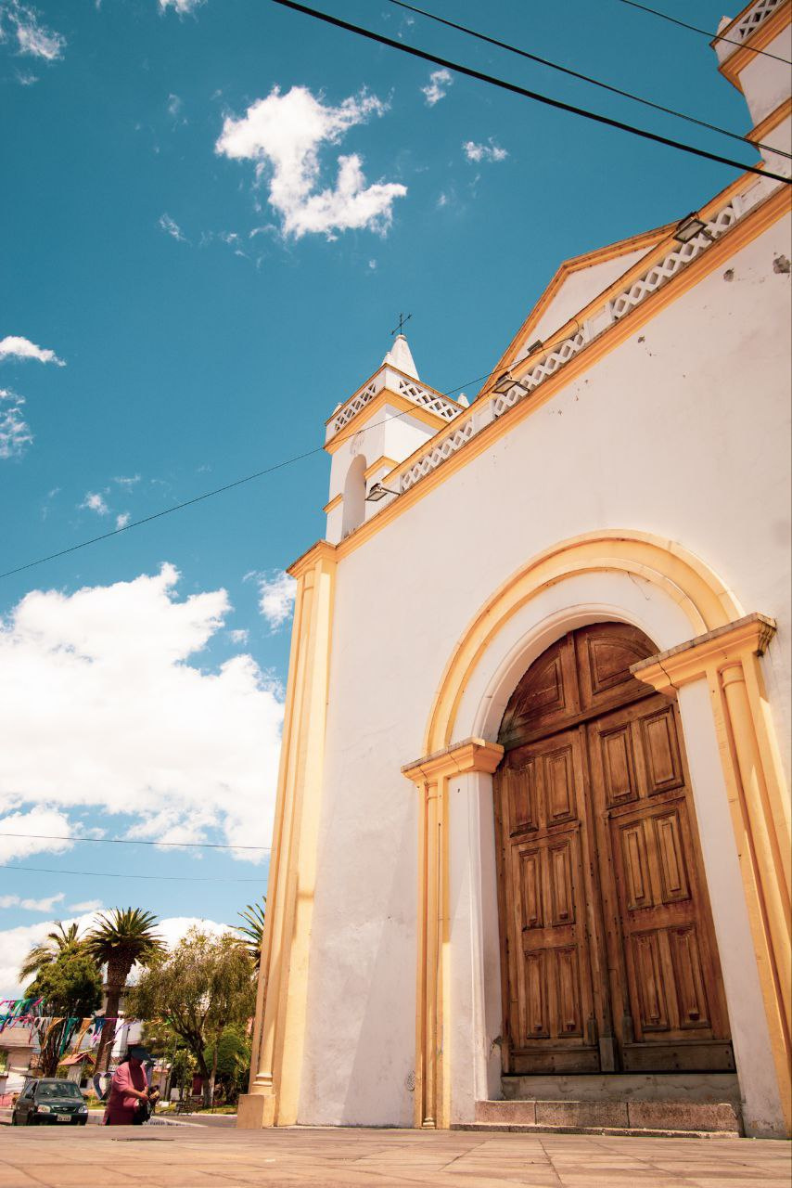





GAD PARROQUIAL
DE UYUMBICHO
INFORME DE RENDICIÓN DE CUENTAS AÑO FISCAL-2025

Slide 2

MIEMBROS DEL GAD PARROQUIAL DE UYUMBICHO 2023-2027
PRESIDENTE
ING.SANTIAGO TERÁN
VICEPRESIDENTA
TLGA. KARINA CEVALLOS
VOCAL
SR. GONZALO AGUIRRE
VOCAL
SR. DAVID ESPIN
VOCAL
SR. TOMAS AGUILAR

Slide 3


PERSONAL ADMINISTRATIVO 2025
SECRETARIA TESORERA
LIC. LUZ RIVERA
COMUNICACIÓN
SR. MARCELO PÁRRAGA

Slide 4
PERSONAL OPERATIVO 2025
CONDUCTOR DE VOLQUETA
SR.JOSÉ VEGA
OPERADOR DE RETROEXCAVADORA
SR. LUIS DÍAZ
TRABAJOS VARIOS
SR. JOSÉ PUMA
SR. SEGUNDO QUISHPE
A CARGO DE PISCINA LAURA CARBO
SR. ALIRIO RODRIGUEZ

Slide 5


BASE LEGAL
ART.98 DE LA LEY ORGANICA DE PARTICIPACIONCIUDADANA Y CONTROL SOCIAL.-
ESTABLECE “LOS ACTOS DE LA ADMINISTRACION PUBLICA ESTAN SUJETOS A LOS PRINCIPIOS DE TRANSPARENCIA Y PUBLICIDAD”.
LA PARTICIPACION CIUDADANA EN LA GESTION PUBLICA GARANTIZA LA RENDICION DE CUENTAS, ES DECIR QUE LOS SERIVDORE PUBLICOS INFORMEN, EXPLIQUEN, GENEREN Y ENTREGUEN INFORMACION, VERAZ.
ART.204 DE LA CONSTITUCION.-
EL PUEBLO ES EL MANDANTE Y PRIMER FISCALIZADOR DEL PODER PUBLICO, EN EJERCICIO DE SU DERECHO DE PARTICIPACION

Slide 6
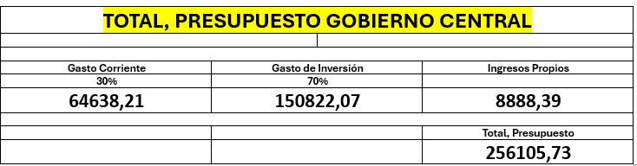

INFORMACION FINANCIERA

Slide 7
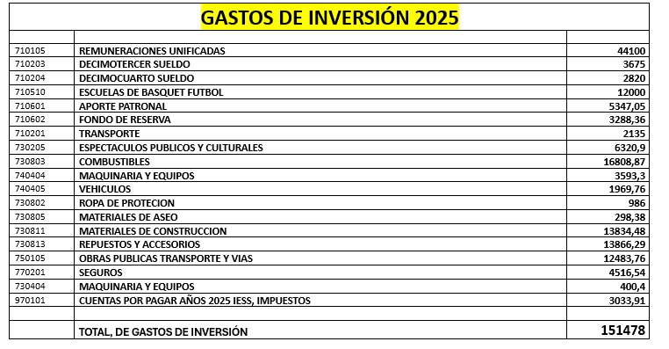
INFORMACION FINANCIERA

Slide 8


COMISIONES
PRODUCTIVIDAD, SECTOR VULNERABLE, CULTURA Y DEPORTE.
PLANIFICACION, PRESUPUESTO Y GESTION DE LA COOPERACIÓN INTERNACIONAL.
TNLGA. KARINA CEVALLOS
SR. GONZALO AGUIRRE
IGUALDAD DE GÉNERO, SALUD Y MEDIO AMBIENTE
OBRAS, ESPACIOS PÚBLICOS Y VIALIDAD.
SR.DAVID ESPIN
SR. TOMÁS AGUILAR

Slide 9
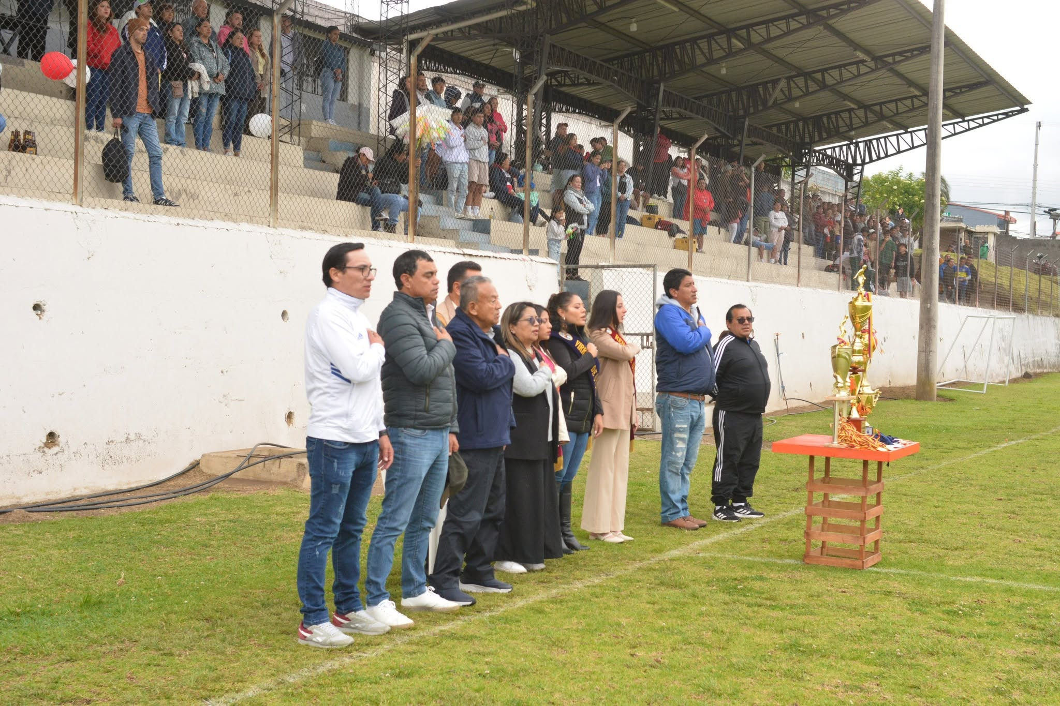

PRODUCTIVIDAD SECTOR VULNERABLE, CULTURA Y DEPORTE.
TNLGA. KARINA CEVALLOS
* Gestión e implementación del Curso de Modelaje en coordinación con Acción Social del GAD Municipal de Mejía.

Slide 10
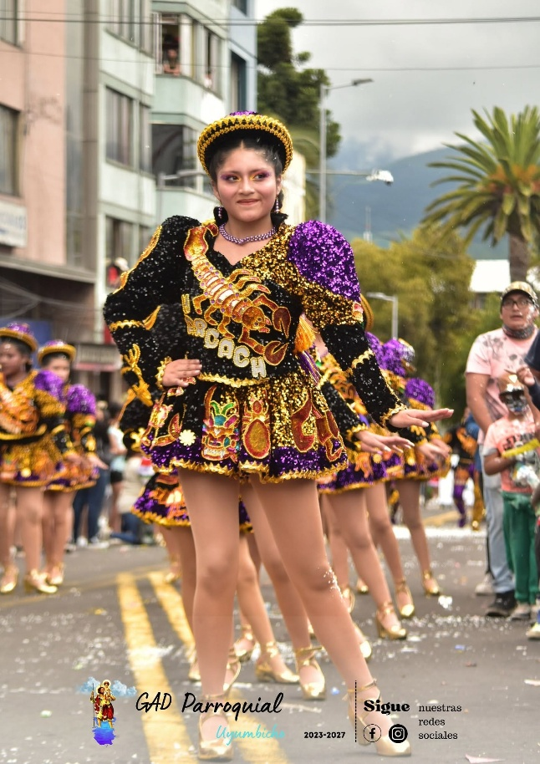
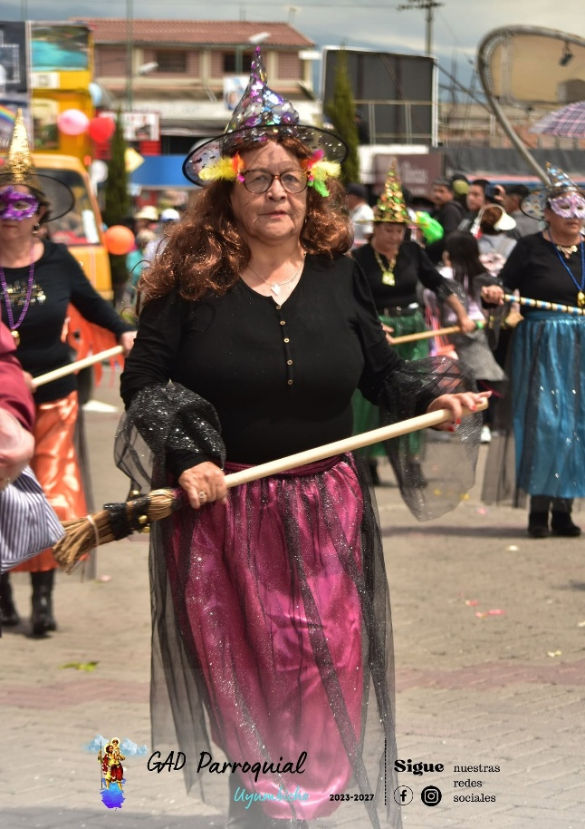
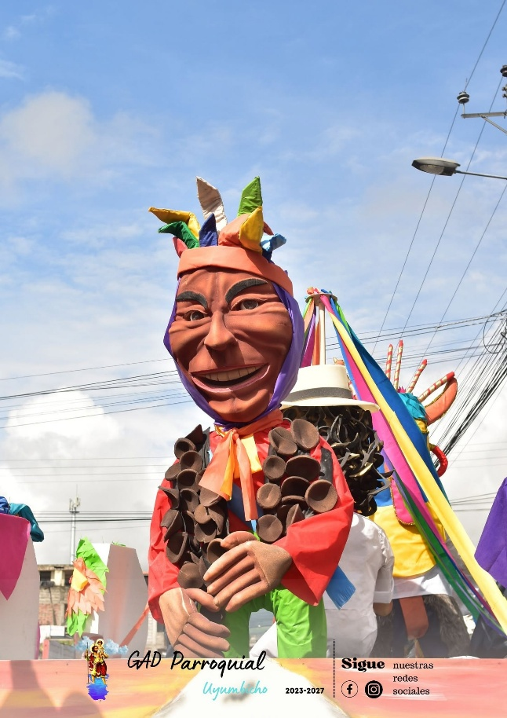
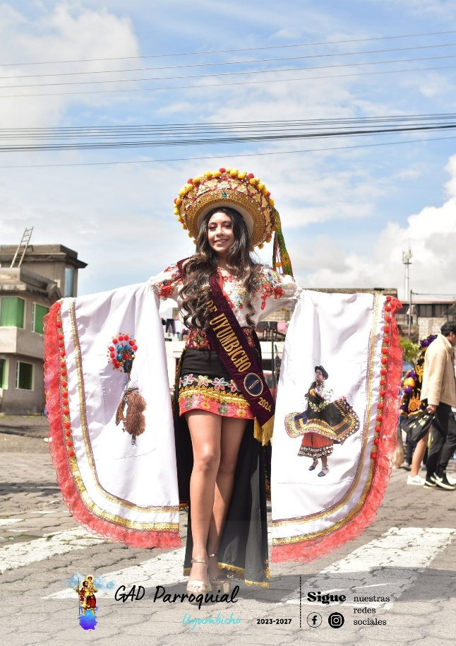
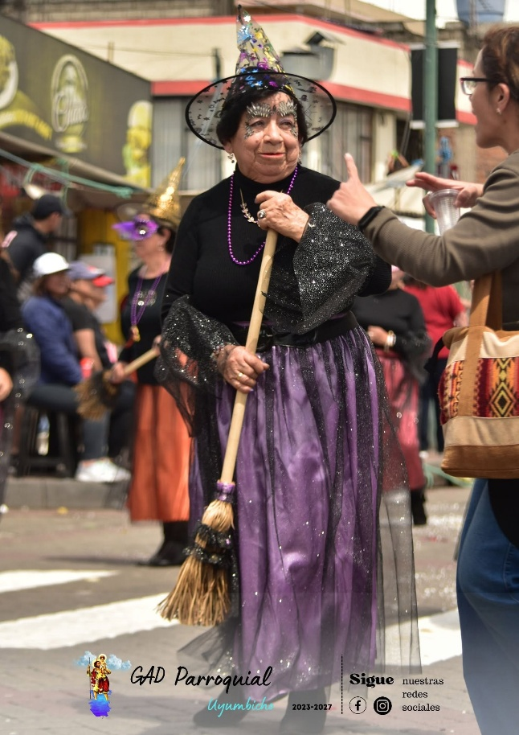
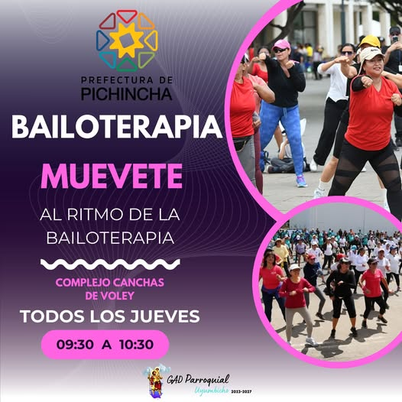
* Participación y apoyo institucional en el Cascaronazo Carnavalero 2025, junto a la delegación de priostes de Uyumbicho.
* Coordinación para la implementación de la bailoterapia en el Complejo Deportivo Dr. David López, mediante el apoyo del Consejo Provincial de Pichincha.

Slide 11
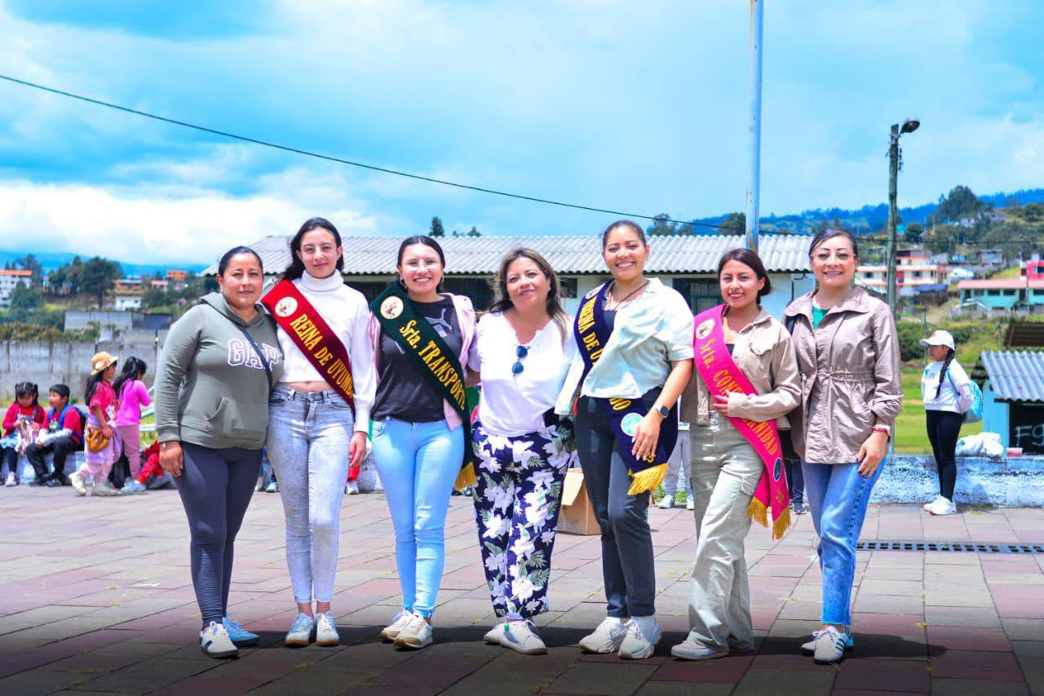
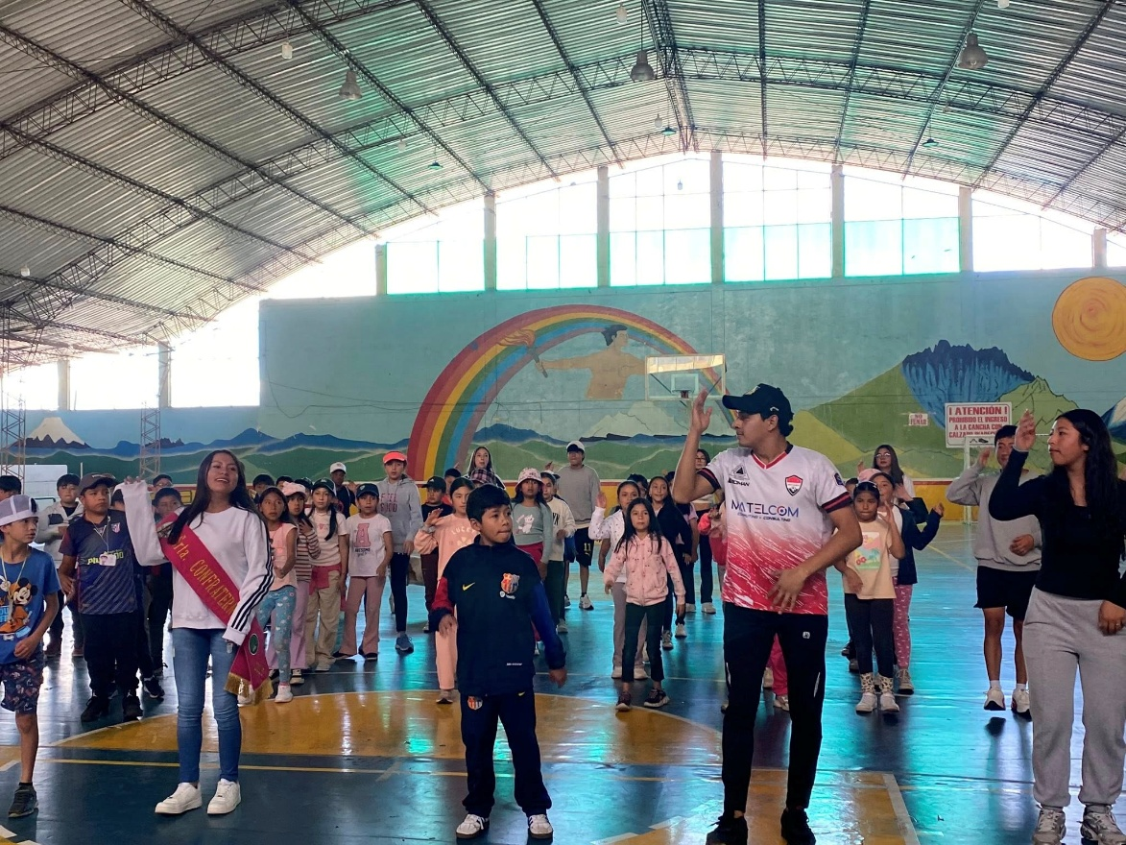
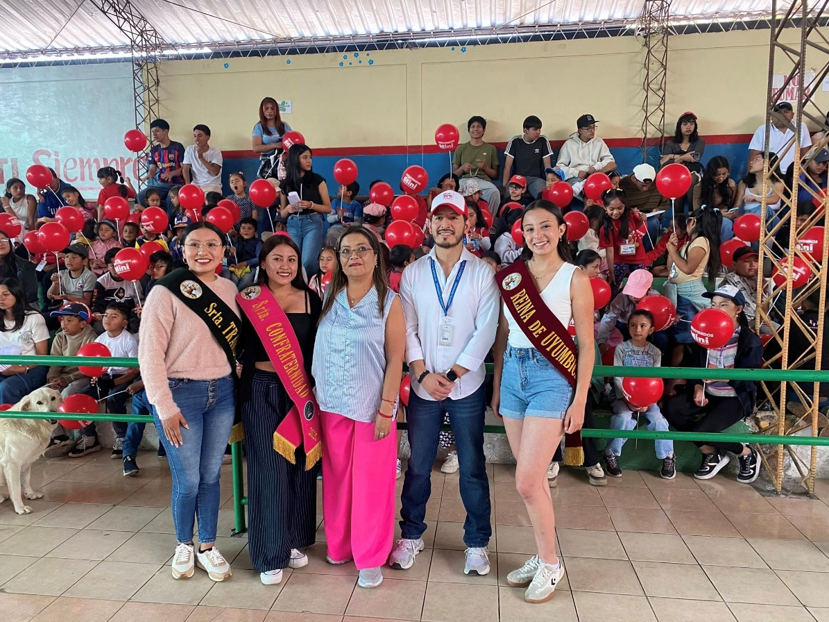
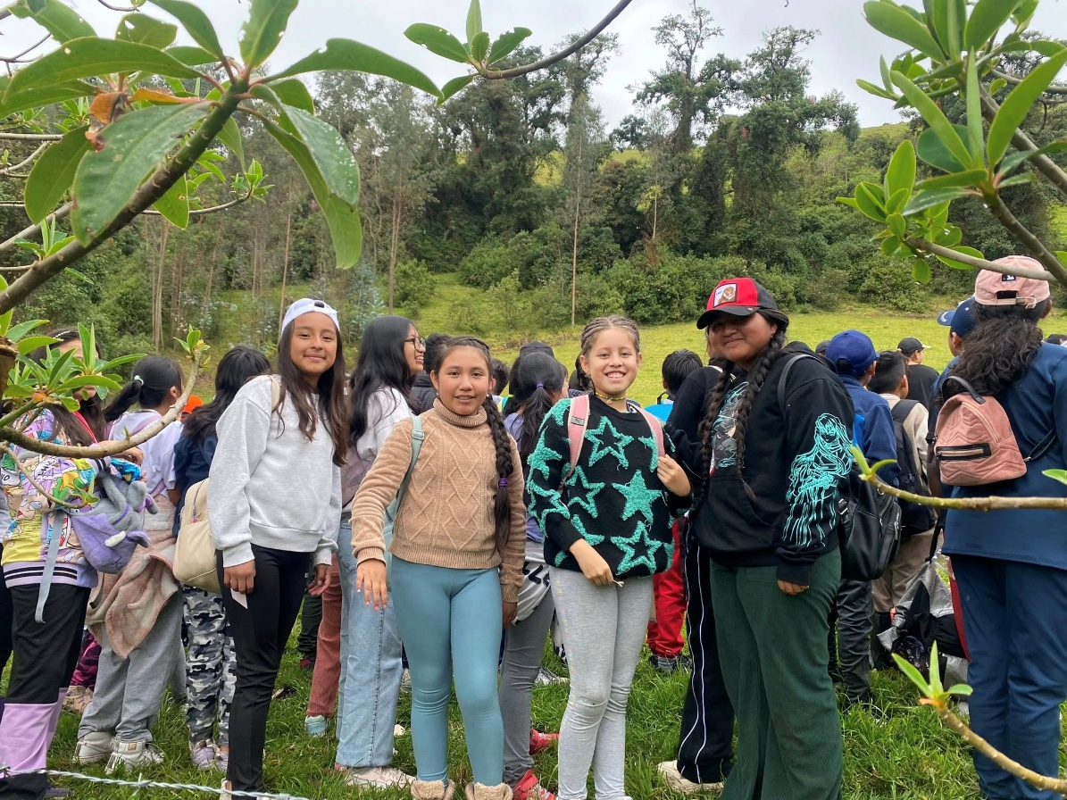
Elaboración y ejecución del Proyecto de las colonias vacacionales 2025 en coordinación con las reinas de la parroquia, Acción Social de Mejía y personas de buena voluntad.
Colaboración del Gad Parroquial para los centros vacacionales en los barrios alejados de Uyumbicho. Pilopata , Santa Rosa Alta y Baja y San José de Casiganda.
Acompañamiento en las diferentes actividades y salidas de recreación.

Slide 12


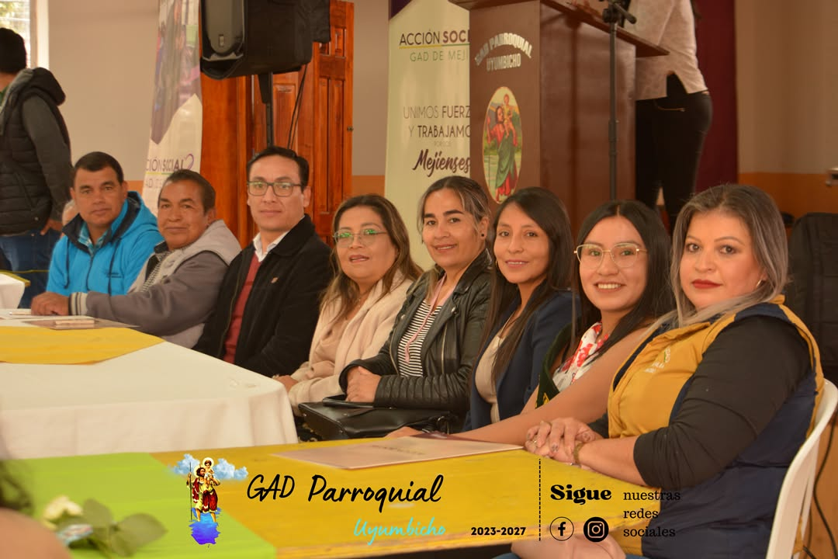
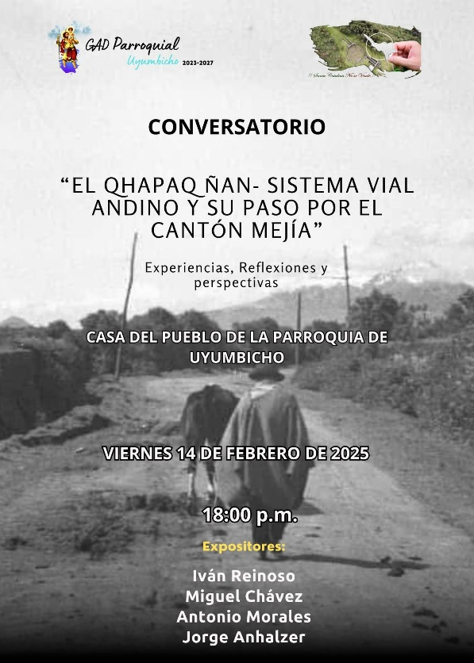
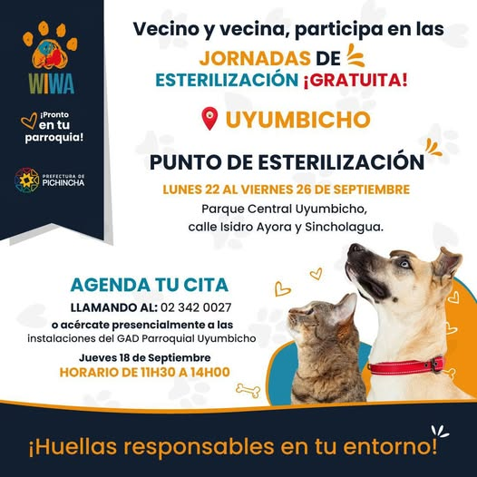
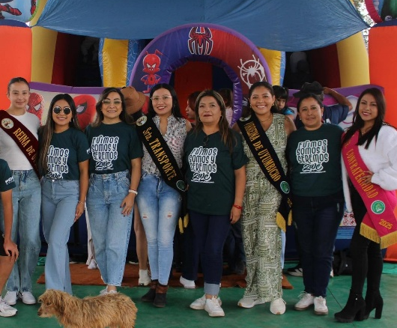
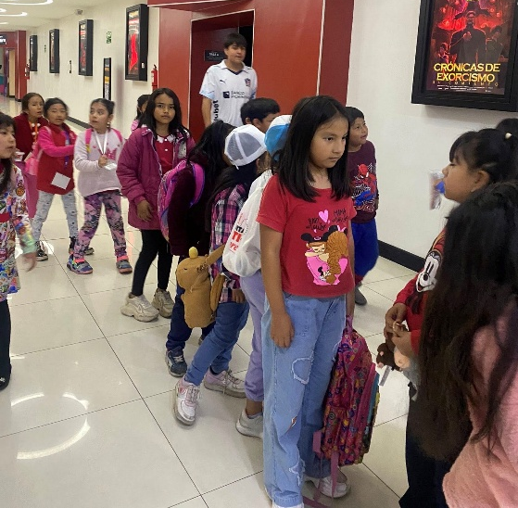
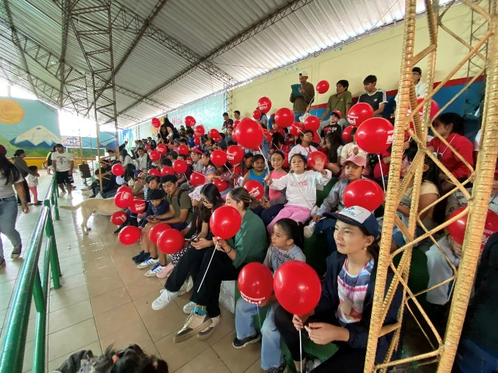
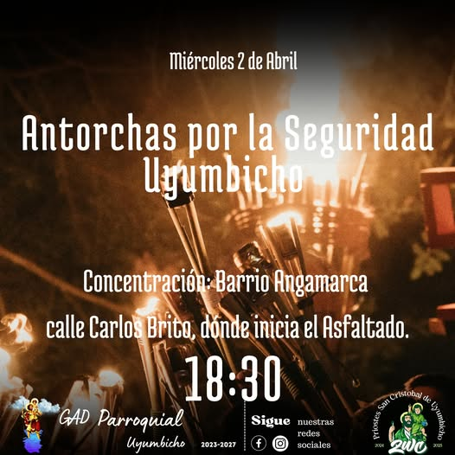
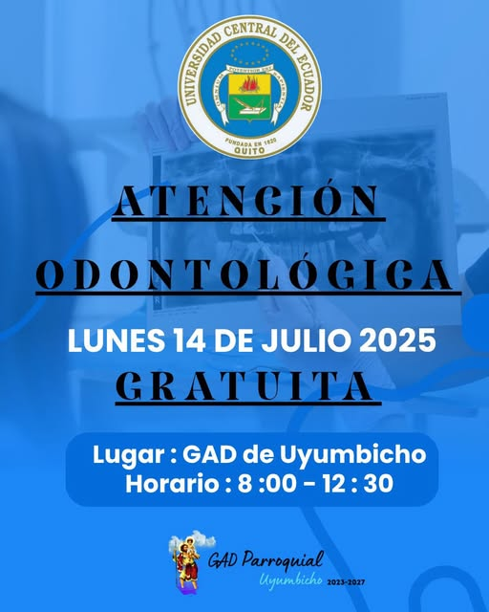
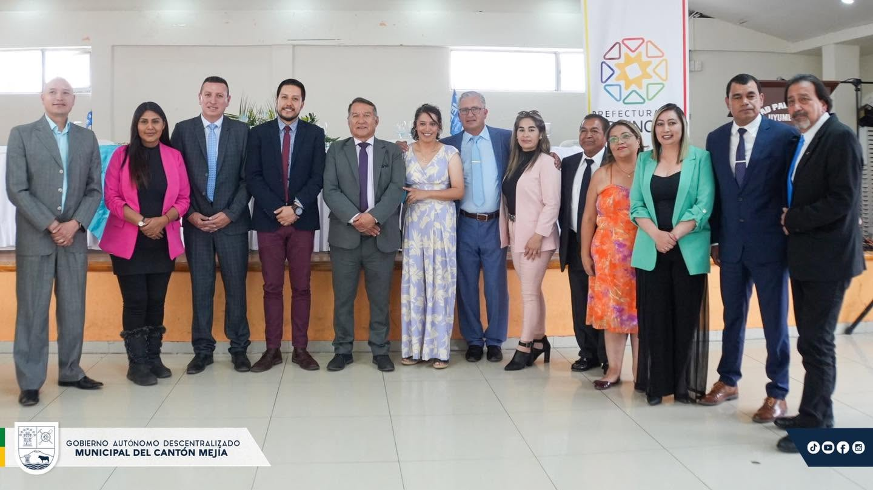
* Implementación de jornadas de hidroterapia dirigidas a grupos vulnerables de la parroquia, en articulación con Acción Social de Mejía.
* Acompañamiento y apoyo logístico a los priostes de San Cristóbal de Uyumbicho durante las festividades 2025.
* Participación y acompañamiento en la Marcha de Antorchas por la Seguridad Ciudadana.
* Coordinación para la atención de la Clínica Móvil en la parroquia Uyumbicho.
* Gestión de brigadas odontológicas gratuitas en coordinación con la Facultad de Odontología de la Universidad Central del Ecuador.
* Implementación de la Escuela de Karate para niños, jóvenes y adolescentes de la parroquia.
* Coordinación del curso de chocolatería impartido por el Consejo Provincial de Pichincha.
* Apoyo logístico en la organización y desarrollo de las actividades por el Día del Niño.
* Participación en la Toma de la Plaza realizada en la ciudad de Machachi.
* Coordinación y apoyo logístico para el desarrollo de las Colonias Vacacionales 2025.

Slide 13
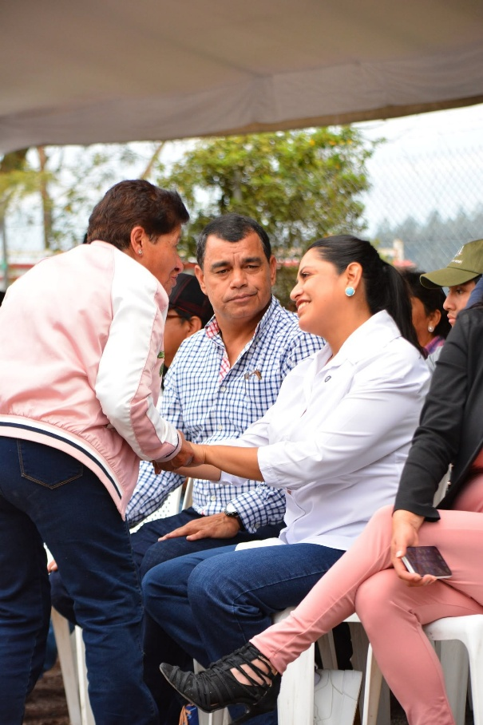
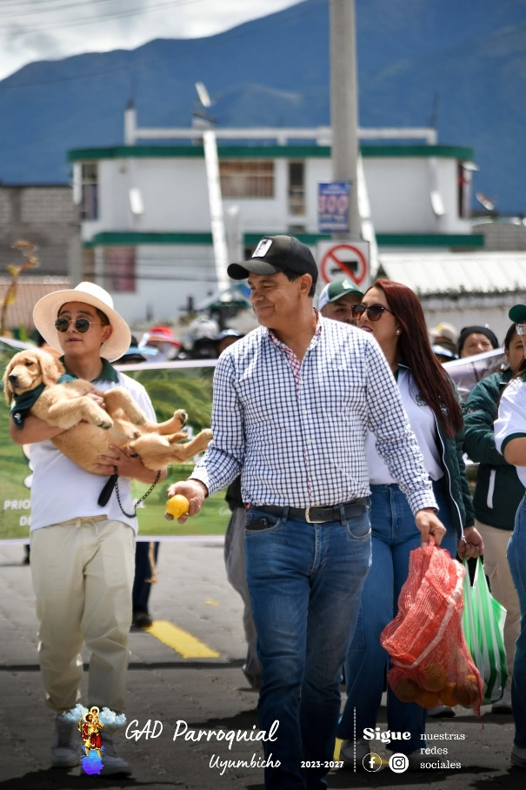
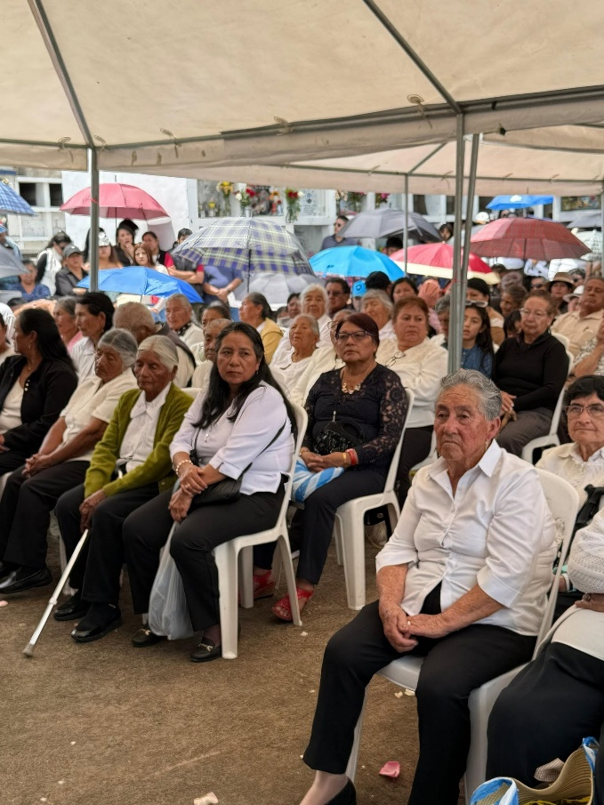
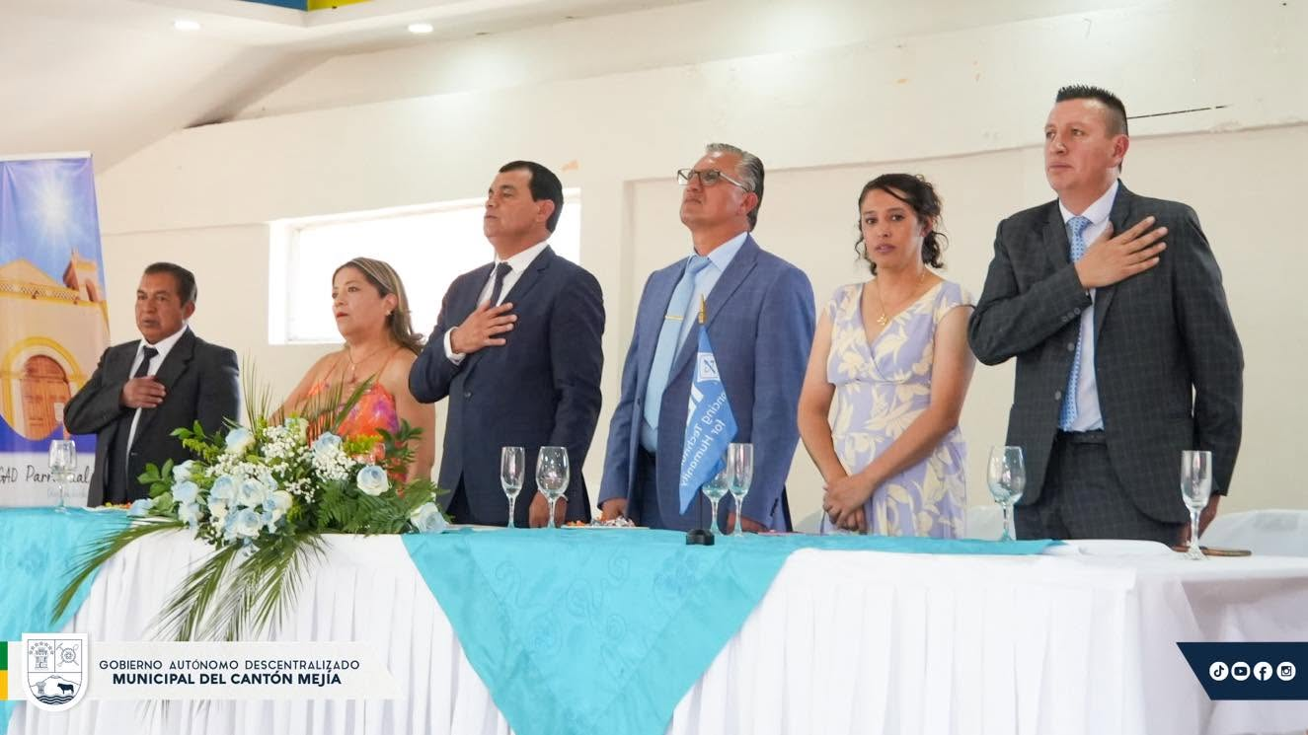
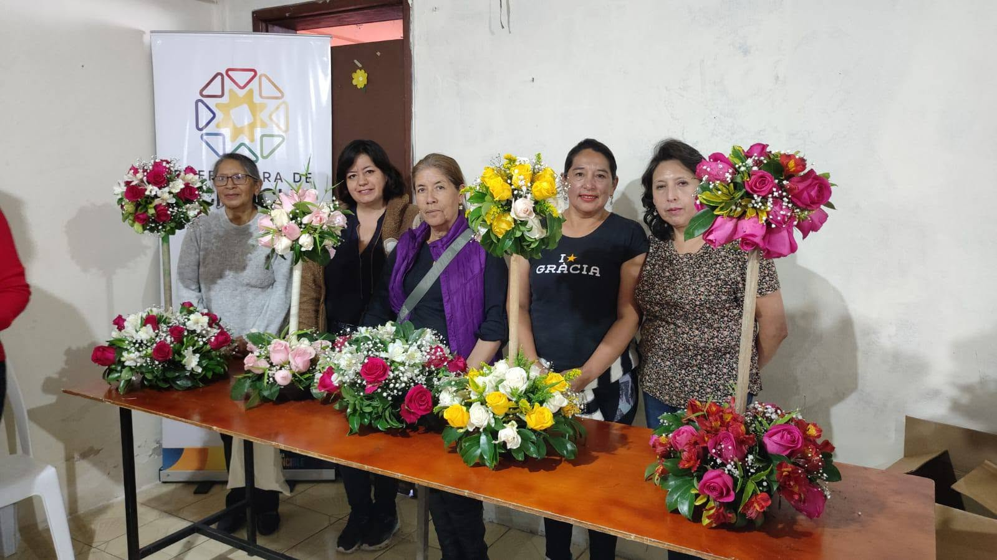
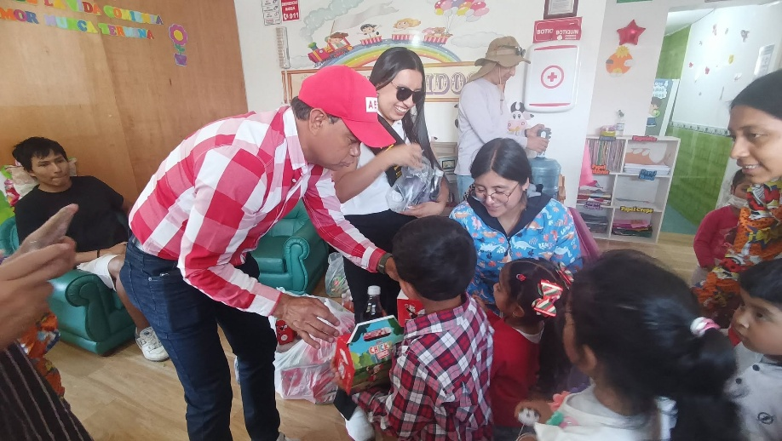
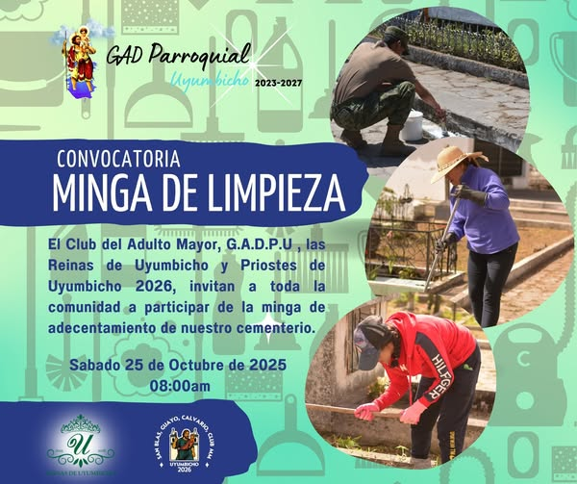
* Apoyo logístico para la realización de la Sesión Solemne parroquial.
* Organización y acompañamiento de salidas recreativas para grupos vulnerables, escuelas de básquet y fútbol de la parroquia.
* Coordinación logística para el traslado de las señoritas bastoneras de la Unidad Educativa Uyumbicho.
Apoyo logístico para el adecentamiento y mantenimiento de las canchas del barrio Jalupana y del Complejo Deportivo Dr. David López.
* Organización y apoyo logístico de las actividades conmemorativas por el Día del Adulto Mayor.
* Coordinación y apoyo en la minga de mantenimiento del Cementerio de Uyumbicho, con la participación del Club del Adulto Mayor y los priostes del 2 de Noviembre.
* Apoyo logístico para la inauguración de la calle Jalupana.
* Apoyo logístico en la organización y desarrollo del Desfile Navideño 2025, promoviendo la participación ciudadana y el fortalecimiento de las tradiciones comunitarias.
* Coordinación logística para la entrega de refrigerios a estudiantes de la Unidad Educativa Uyumbicho, centros de desarrollo infantil (guarderías) y niños de la parroquia, en el marco de actividades de integración y bienestar social.

Slide 14

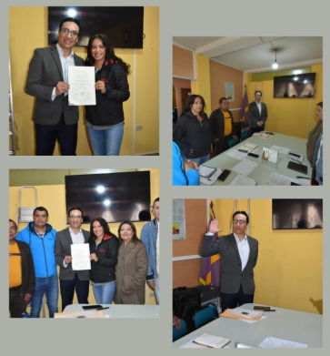
COMISION DE SALUD Y MEDIO AMBIENTE
Sr. David Eliecer Donoso Espín
Resumen Ejecutivo
Compromiso con ambiente, salud y comunidad.

Slide 15
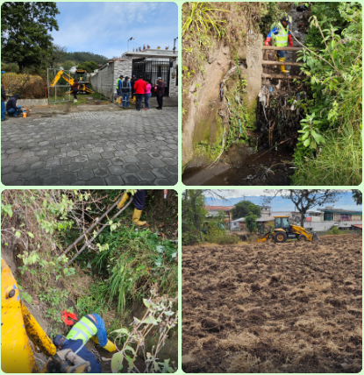
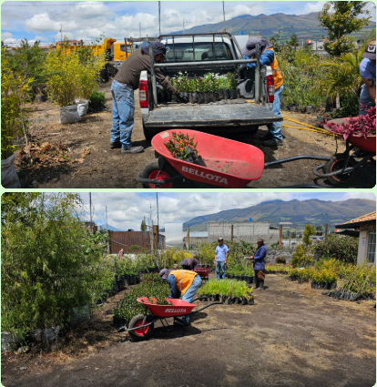
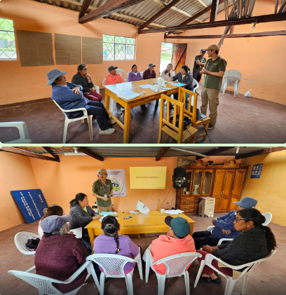
Proyecto “Mi Barrio Verde”
Mingas de limpieza
500 plantas gestionadas para espacios públicos.

Slide 16
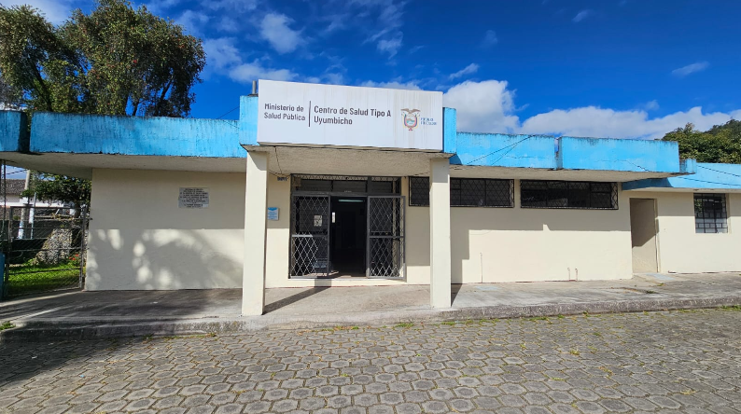
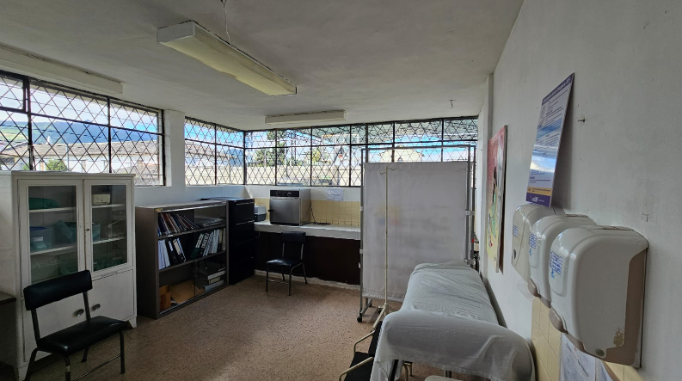
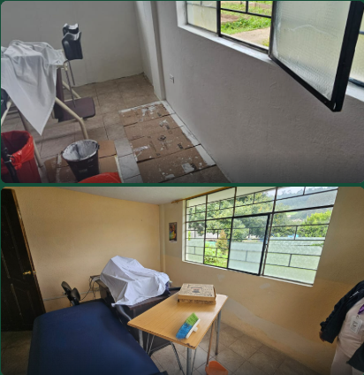
Coordinación con el Centro de Salud
Mejoramiento de instalaciones

Slide 17
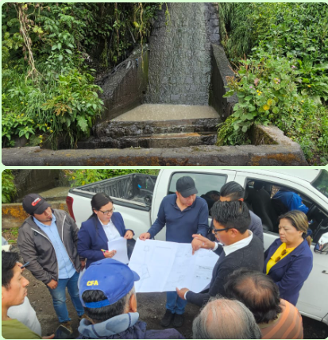
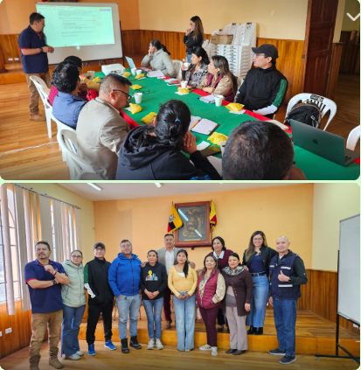
Recepción de solicitudes
Orientación y acompañamiento
Canalización de requerimientos

Slide 18
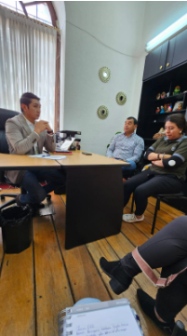
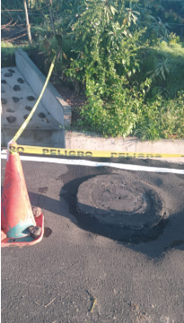
Inspecciones en vías y alcantarillado
Seguimiento a quebradas y espacios públicos
Gestiones con el Municipio de Mejía

Slide 19
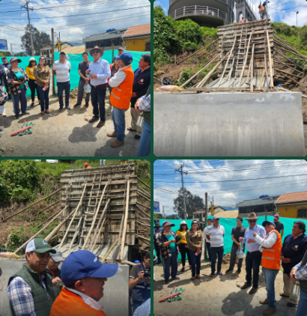
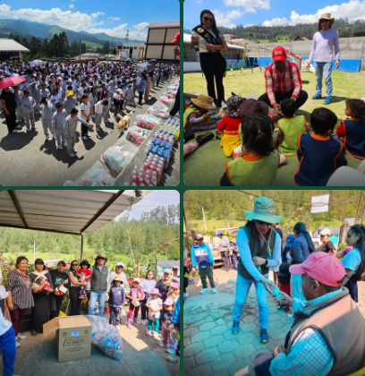
Gestión transparente y comprometida
Trabajo articulado con instituciones
Acciones orientadas al desarrollo sostenible

Slide 20
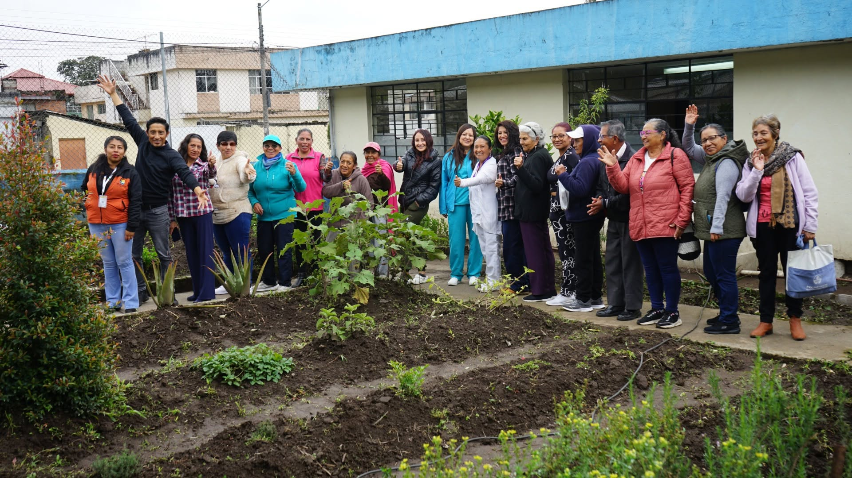
Entrega de materiales al grupo de agricultores del adulto mayor de San Cristóbal de Uyumbicho junto a la fundación Paisajes Sostenibles.

Slide 21
INFORME COMISION DE PLANIFICACIÓN, PRESUPUESTO Y GESTIÓN DE LA COOPERACIÓN INTERNACIONAL.
Sr.Gonzalo Aguirre
En coordinación con los demás miembros del gobierno parroquial se analiza , discute y aprueban los presupuestos .
Verificación de las cuentas presupuestarias y su ejecución.
Seguimiento y evaluación del cumplimiento de metas en el programa SIGAD, de la Secretaría de Planificación.
Control cuidado y conservación de la Piscina Laura Carbo de Ayora.

Slide 22

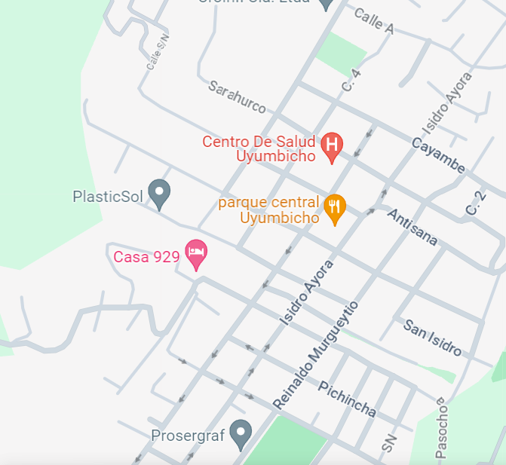
PLAN DE ORDENAMIENTO TERRITORIAL
Se realizó la actualización del PDOT de acuerdo al nuevo plan nacional

Slide 23
OBRAS PUBLICAS Y VIALIDAD
Sr. Tomás Aguilar
Gracias a una gestión comprometida con el desarrollo de nuestra comunidad, se ha logrado mejorar significativamente la vialidad de la parroquia mediante la ejecución del asfaltado de la calle Isidro Ayora, desde el barrio Jalupana hasta el barrio Cuatro Esquinas.
Esta importante obra dota a la ciudadanía de una vía de primer orden que conecta de manera directa a nuestra parroquia con la vecina parroquia de Tambillo, convirtiéndose en una ruta estratégica para la descongestión vehicular y facilitando una movilidad más segura, ágil y eficiente para moradores, transportistas y visitantes. Con acciones como esta, continuamos fortaleciendo la infraestructura vial y aportando al desarrollo y bienestar de toda la comunidad.

Slide 24
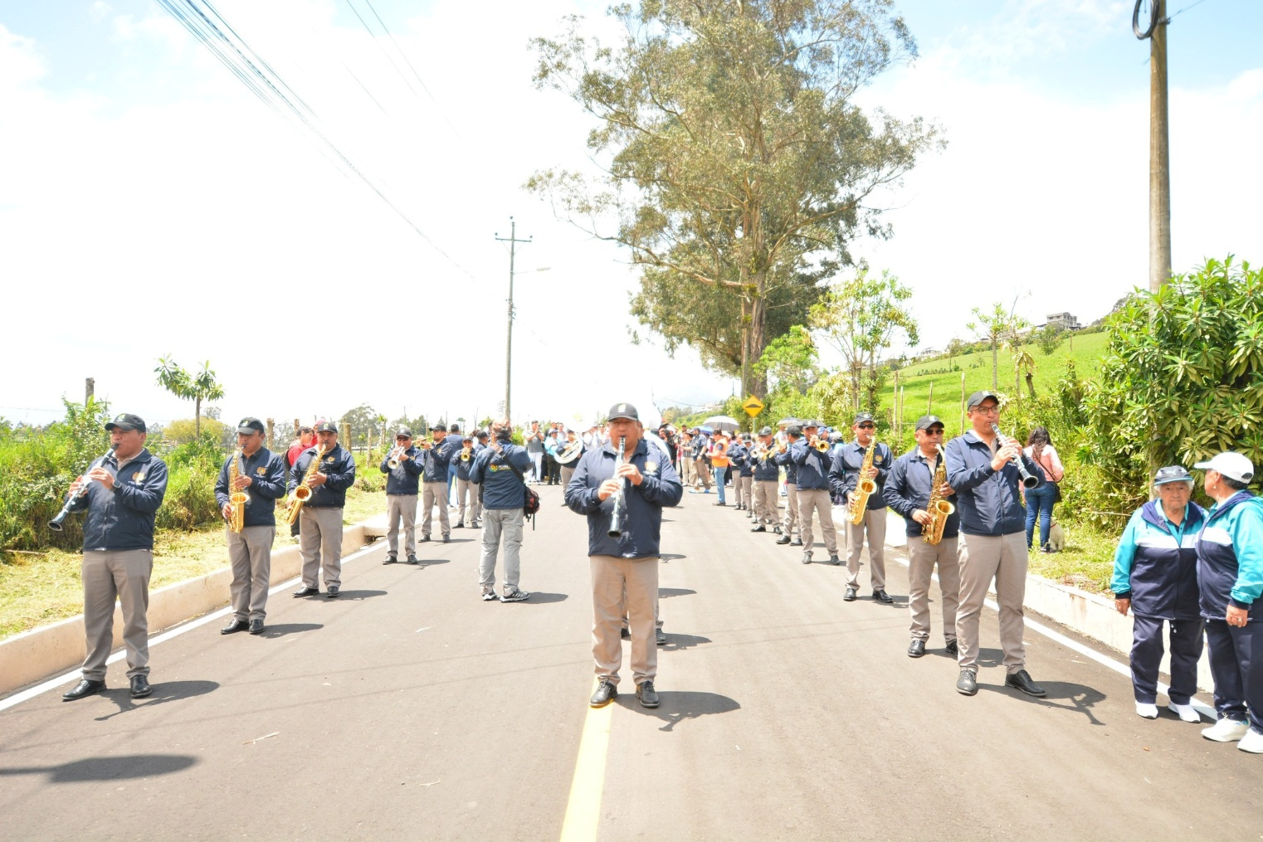
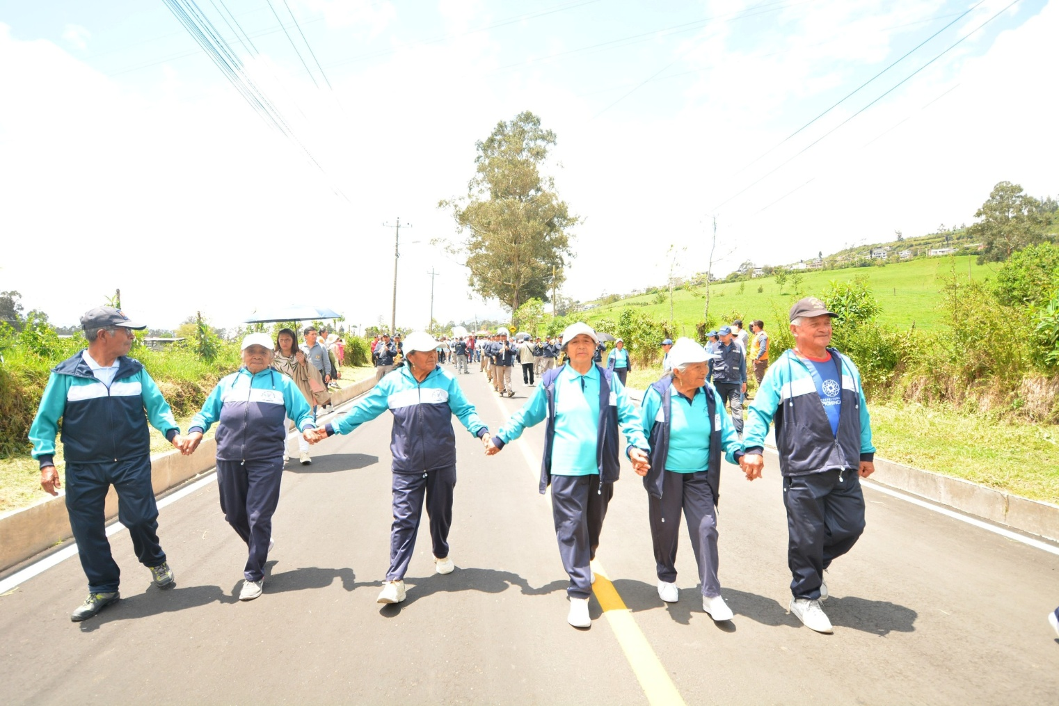
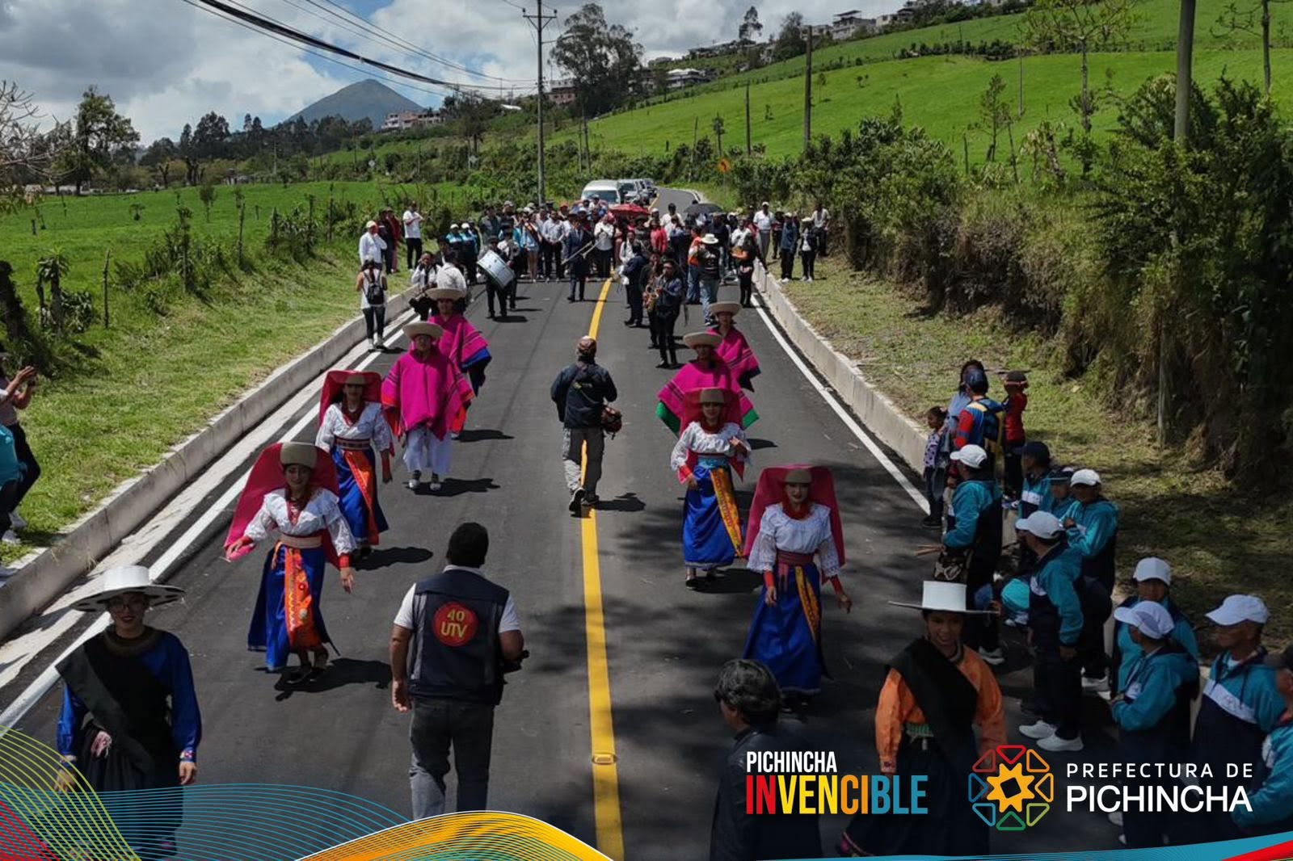

Slide 25
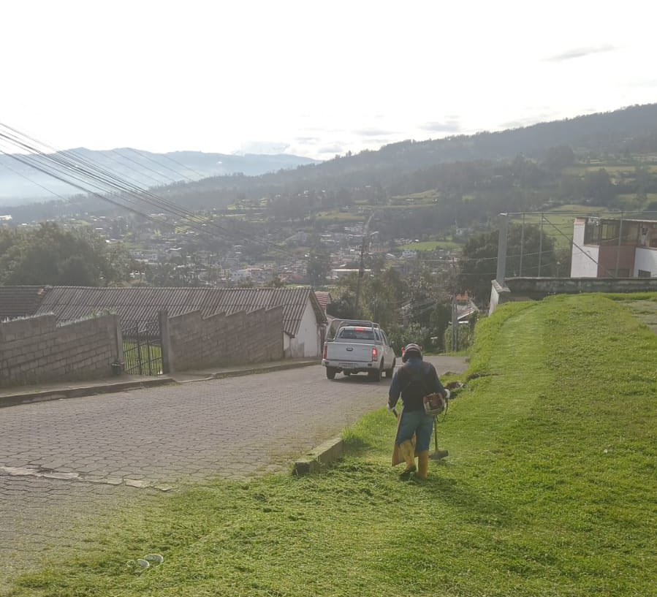
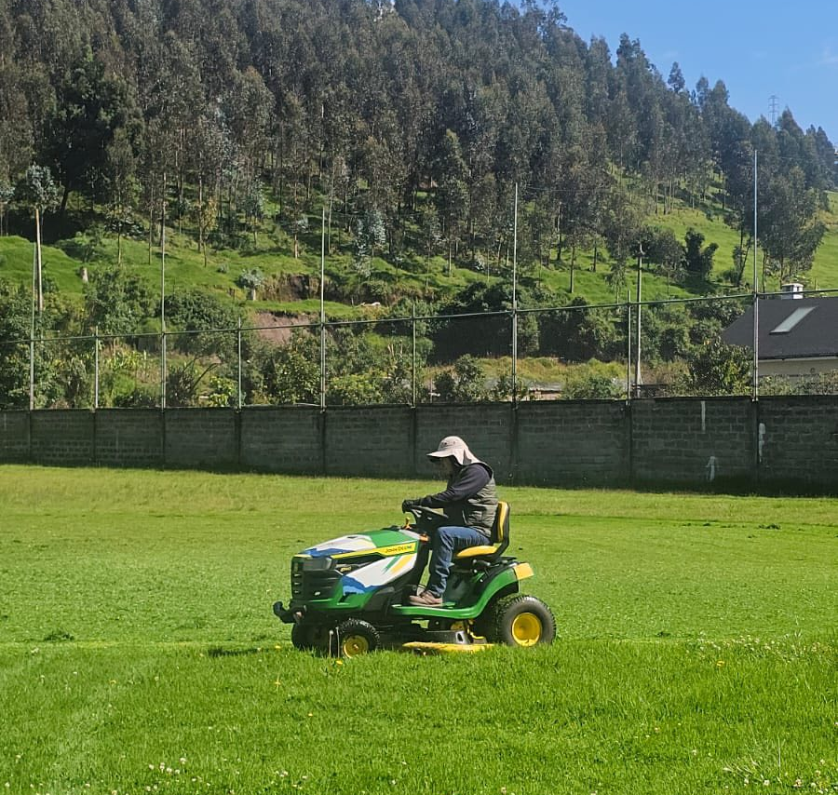



Se realiza de manera permanente el mantenimiento de los diferentes espacios públicos y áreas deportivas de nuestra parroquia, atendiendo oportunamente a todos los barrios que la conforman. Estas labores incluyen el corte y adecentamiento de áreas verdes, limpieza de espacios recreativos y deportivos, así como trabajos de conservación que permiten brindar lugares seguros, ordenados y adecuados para el esparcimiento, la convivencia y la práctica deportiva de la ciudadanía. De esta manera, se reafirma el compromiso de mantener en óptimas condiciones los espacios comunitarios, contribuyendo al bienestar y la calidad de vida de todos los habitantes de la parroquia.

Slide 26



Con el objetivo de prevenir inundaciones y evitar el taponamiento de cauces, se realiza de manera periódica el mantenimiento, limpieza y retiro de escombros en las diferentes quebradas que atraviesan nuestra parroquia.
Estos trabajos se ejecutan en los sectores de Balderrama, El Tejar, Anchamasa, Santa Ana, Jalupana, San Cristóbal, La Isla y Pilopata, permitiendo mantener el libre flujo de las aguas y reduciendo los riesgos durante la temporada de lluvias.
A través de estas acciones preventivas, se protege la seguridad de las familias, la infraestructura vial y los espacios comunitarios, reafirmando el compromiso con el cuidado del entorno y el bienestar de toda la población.

Slide 27




Slide 28




En coordinación con Empresa Eléctrica Quito, se han ejecutado trabajos de reparación y mantenimiento del alumbrado público en diferentes sectores de la parroquia, mejorando la seguridad y el bienestar de la ciudadanía.

Slide 29



Se ha realizado el retiro de escombros en calles, vías y pasajes que se vieron afectados por derrumbes ocasionados por la temporada invernal, permitiendo restablecer la movilidad y garantizar el tránsito seguro de los habitantes. Estas acciones reflejan el compromiso permanente de trabajar de manera articulada para atender las necesidades de la comunidad y brindar una respuesta oportuna ante las afectaciones provocadas por las condiciones climáticas.

Slide 30


Slide 31


Slide 32
PREGUNTAS DE LA CIUDADANIA
Quería consultar acerca de la cancha sintética, Como se realizó la oferta para la cancha sintética? Hubo alguna publicación para la oferta.
Cuando vuelven a licitar otra vez? Quisiera participar. Dichas licitaciones por que medio se difunden? Para estar pendiente?
Buenas noches, quisiera que nos aclaren cómo está el contrato de la cancha sintética del estadio
Por favor pueden indicar amparado en qué normativa se dio en concesión la cancha sintética del estadio Alonso Aguirre ya que no fue una licitación y hacer público el contrato.
Por qué pasa cerrada la cancha sintética , hay juegos para niños que no se pueden usar , tenemos que cruzar por la cancha grande exponiéndonos a golpes con el balón
Parque Ecológico San Isidro
Santa Catalina

Slide 33
En el marco de los principios de transparencia, participación ciudadana y gestión pública eficiente, se solicita al GAD Parroquial de Uyumbicho informar de manera detallada:¿Cuáles han sido las acciones, gestiones administrativas, técnicas y sociales ejecutadas respecto al proyecto en el sector de Santa Catalina y la propuesta de construcción del nuevo cementerio; qué procesos de socialización y participación ciudadana se han desarrollado; y qué alternativas o medidas se han considerado frente al desacuerdo manifestado por la comunidad?
Estimados Gad Parroquial, con base a las competencias de los gobiernos parroquiales, y a la gestión y seguimiento del proceso de Santa Catalina, favor informar los resultados efectivos y acciones realizadas del proceso realizado a la SOT. Además informar la gestión del año 2025 del Gad parroquial con Gad Municipal y concejales del cantón, los resultados obtenidos, para el cumplimiento de sus competencias, sobre la gestión y ordenamiento territorial, el control y uso de suelo, la protección, conservación de las áreas en riesgo y de protección, y el otorgamiento de licencias de construcción en zonas no permisibles. Es decir todo lo que implica la gestión del territorio. Además de la fiscalización realizada por los concejales en estos temas importantes para el orden de nuestra parroquia. Muchas gracias su atención

Slide 34


Muchas Gracias
Por su Atención

